Slide 1
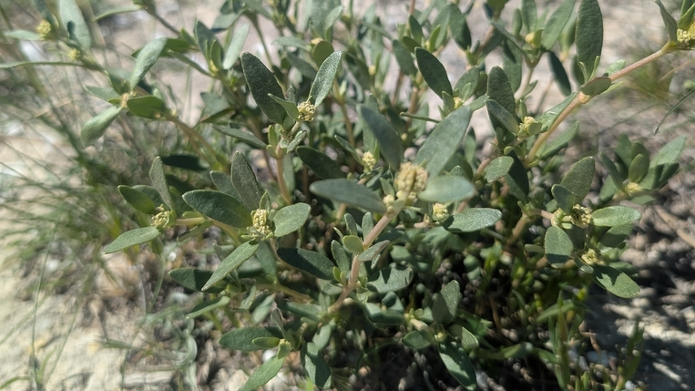
La protección de las especies gypsófilas

Slide 2
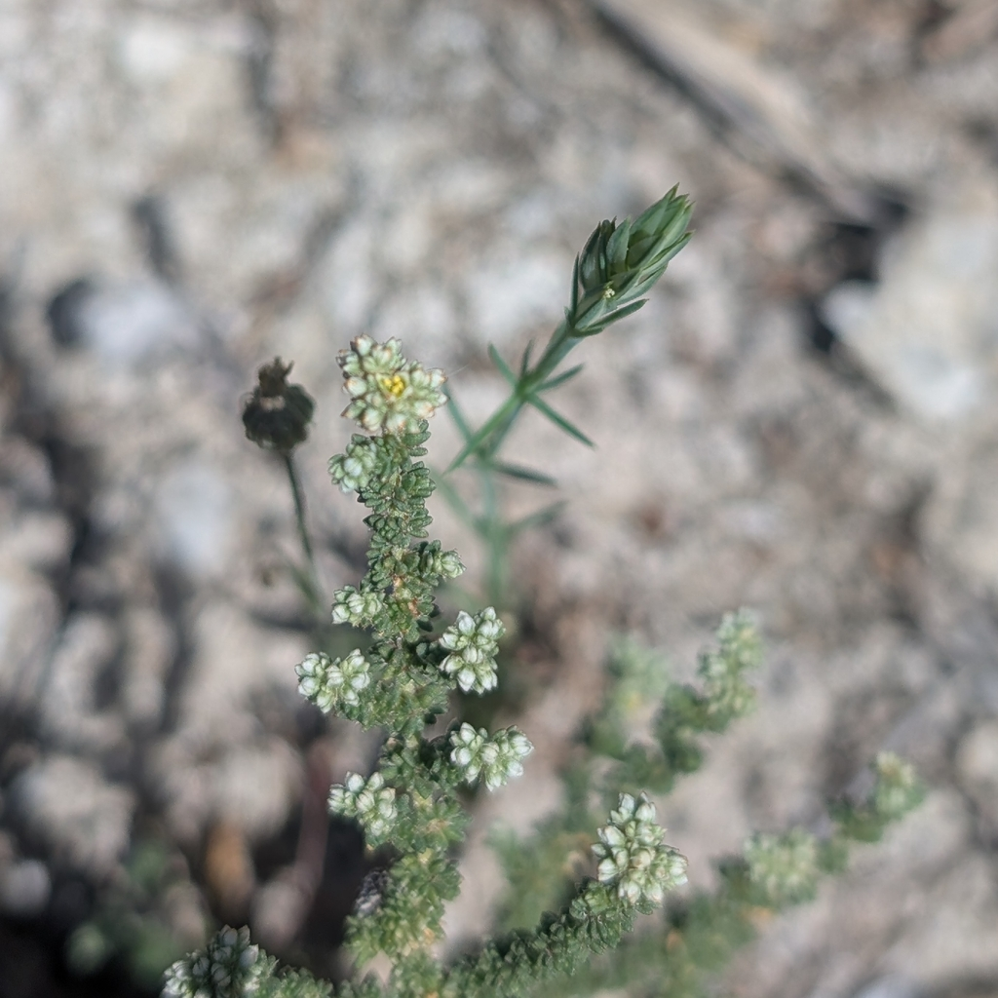
El proyecto
Conocer su distribución geográfica
Su distribución dentro de la filogenia
Su grado de amenaza
El grado de similitud entre regiones
Cómo de protegidas están
A NIVEL GLOBAL!!
Herniaria fruticosa

Slide 3
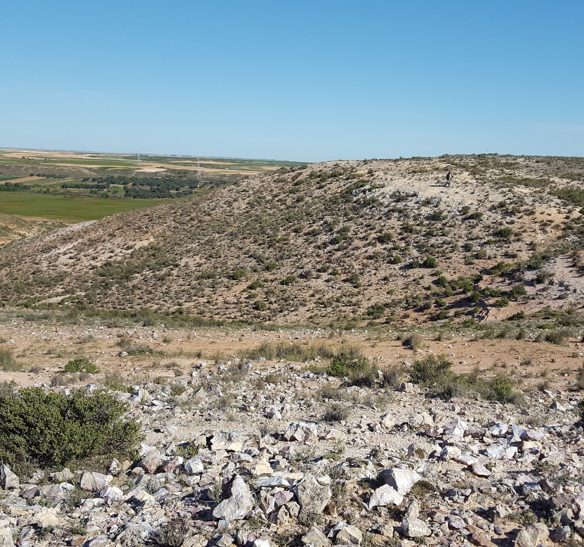
Hábitats marginados
Usados como vertederos, para edificar, etc.
Vistos como lugares yermos y poco valorados.
¿Cómo de protegidas estarán las plantas específicas de este hábitat?

Slide 4
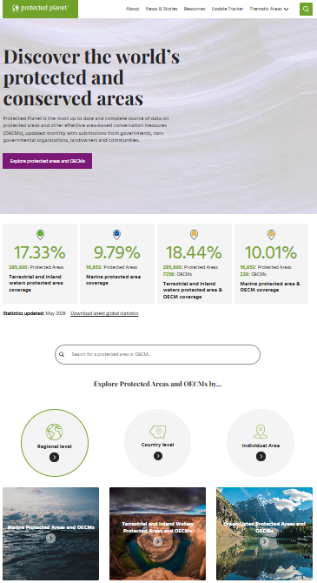

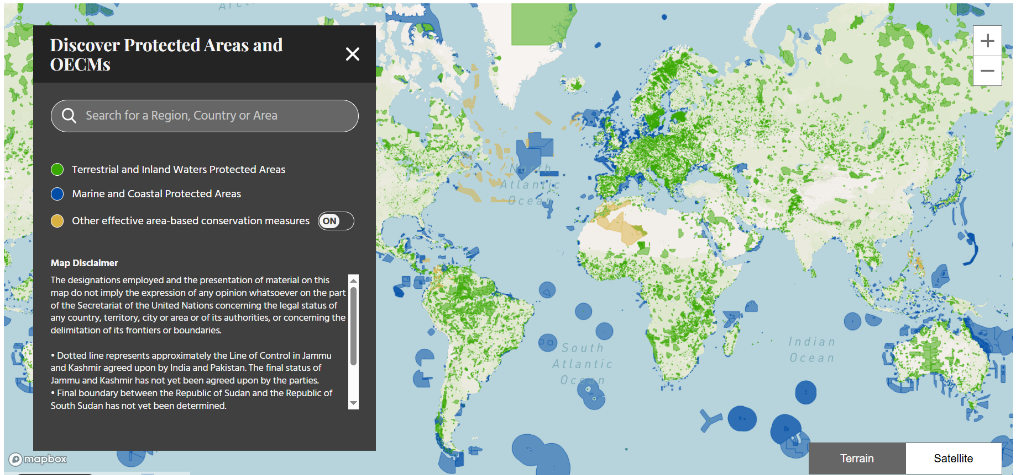
Áreas protegidas del mundo

Slide 5
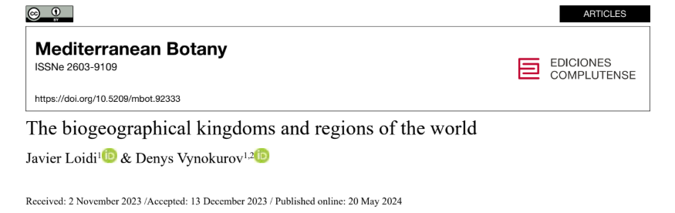
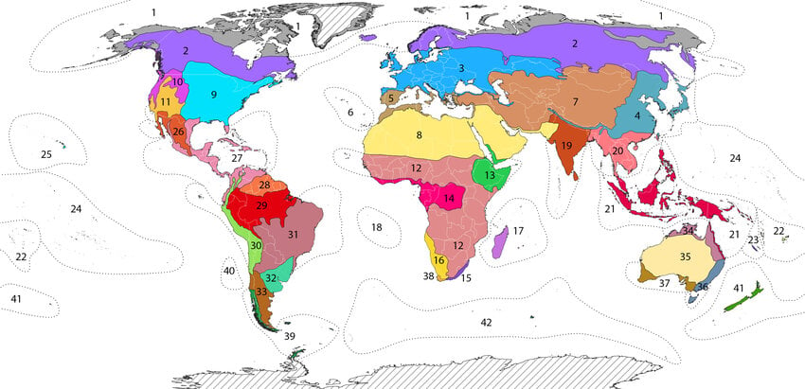
Regiones florísticas

